Slide 1


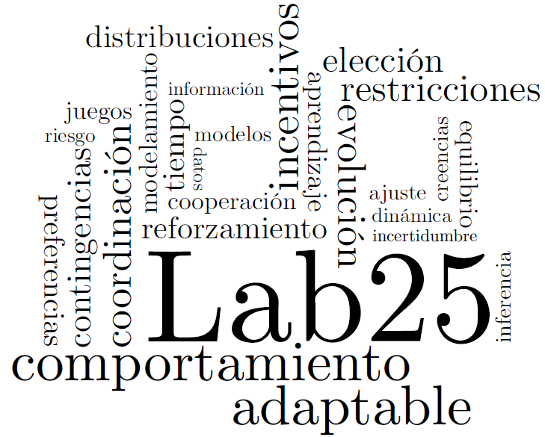
¡Bienvenido(a)!
Presiona la barra espaciadora para comenzar con las instrucciones

Slide 2
Instrucciones:
En la pantalla se te mostrarán dos círculos de color claro rodeados por círculos de distinto tamaño.
Presiona la Tecla S cuando los círculos claros Sí sean del mismo tamaño.
Si NO son iguales, oprime la Tecla N.
Presiona la barra espaciadora para continuar.

Slide 3
Instrucciones
En la pantalla se te mostraran dos círculos en color claro cuyo tamaño deberás comparar. El circulo del lado izquierdo permanecerá aislado, como referencia. El circulo del lado derecho aparecerá rodeado de un conjunto de círculos de distinto tamaño
Presiona la Tecla S cuando los círculos claros SÍ sean del mismo tamaño.
Presiona la Tecla N si NO son iguales.
Presiona la barra espaciadora para continuar.

Slide 4



Ejemplo:
En este caso, el círculo claro de la figura derecha es más pequeño que el del lado izquierdo.
.
Presiona la tecla N para señalar que NO son iguales.

Slide 5
Ejemplo:
En este caso, el círculo claro de la figura derecha es más pequeño que el del lado izquierdo.
.
Presiona la tecla N para señalar que NO son iguales.

Slide 6
Cada pareja a comparar se te mostrará solo por un segundo.
No avanzarás al siguiente ensayo hasta que registres tus respuesta.
Una vez se registren tus respuestas, se te pedirá que indiques con la barra espaciadora cuando estés listo(a) para avanzar al siguiente ensayo.
Los estímulos se te presentaran en varios colores para facilitar la distinción entre ensayos. Los colores no están correlacionados de ninguna forma con nada.
Presiona la barra espaciadora para continuar.

Slide 7


